Slide 1
Aula 13 e aula 14 Regressão múltipla

Slide 2
Hoje vamos discutir as propriedades estatísticas do estimador MQO em regressões múltiplas
Vamos apresentar e discutir as 4 hipóteses sob as quais o estimador de MQO é não viesado
Essas hipóteses, obviamente, são extensões diretas das hipóteses que vimos no modelo de regressão simples
Finalmente, vamos verificar o que acontece se omitimos variáveis relevantes da regressão

Slide 3
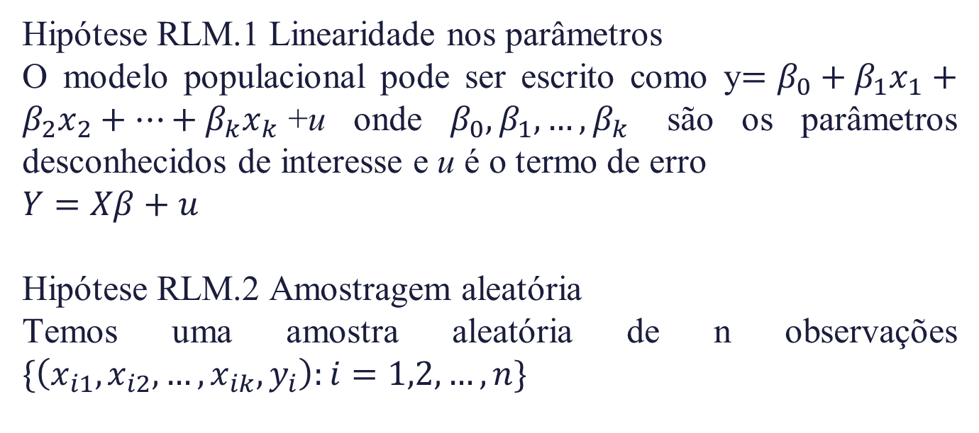
Hipóteses
Hipótese RLM.1 Linearidade nos parâmetros
O modelo populacional pode ser escrito como y$=β_{0}+β_{1}x_{1}+β_{2}x_{2}+…+β_{k}x_{k}$+u onde $β_{0},β_{1},…,β_{k}$ são os parâmetros desconhecidos de interesse e u é o termo de erro
$Y=Xβ+u$
Hipótese RLM.2 Amostragem aleatória
Temos uma amostra aleatória de n observações $\{\left(x_{i1},x_{i2},…,x_{ik},y_{i}\right):i=1,2,…,n\}$

Slide 4
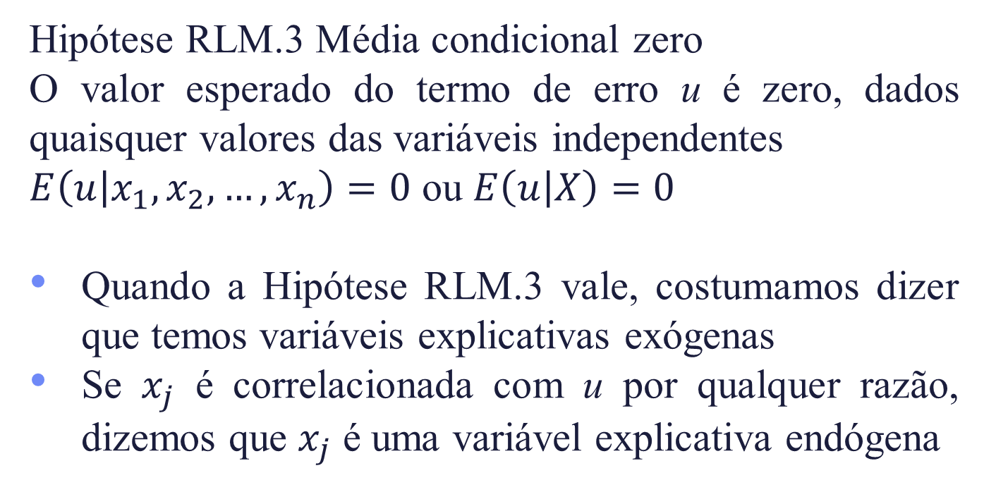
Hipótese RLM.3 Média condicional zero
O valor esperado do termo de erro u é zero, dados quaisquer valores das variáveis independentes
$E\left(u | x_{1},x_{2},…,x_{n}\right)=0$ ou $E\left(u | X\right)=0$
Quando a Hipótese RLM.3 vale, costumamos dizer que temos variáveis explicativas exógenas
Se $x_{j}$ é correlacionada com u por qualquer razão, dizemos que $x_{j}$ é uma variável explicativa endógena

Slide 5
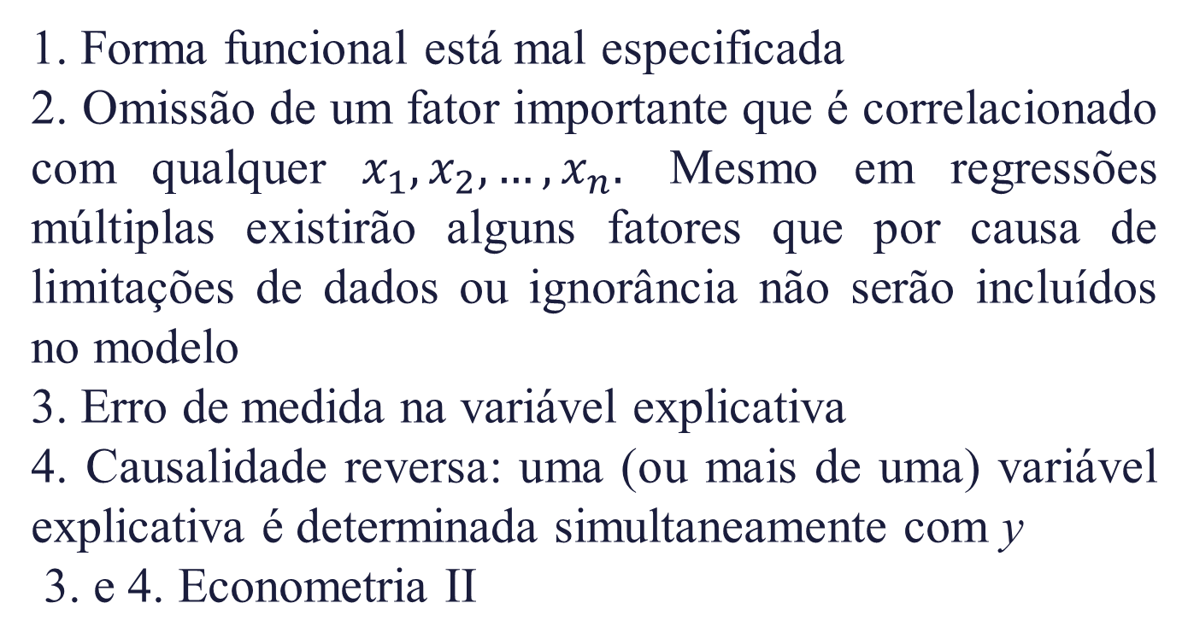
Violações da Hipótese RLM.3
1. Forma funcional está mal especificada
2. Omissão de um fator importante que é correlacionado com qualquer $x_{1},x_{2},…,x_{n}.$ Mesmo em regressões múltiplas existirão alguns fatores que por causa de limitações de dados ou ignorância não serão incluídos no modelo
3. Erro de medida na variável explicativa
4. Causalidade reversa: uma (ou mais de uma) variável explicativa é determinada simultaneamente com y
3. e 4. Econometria II

Slide 6
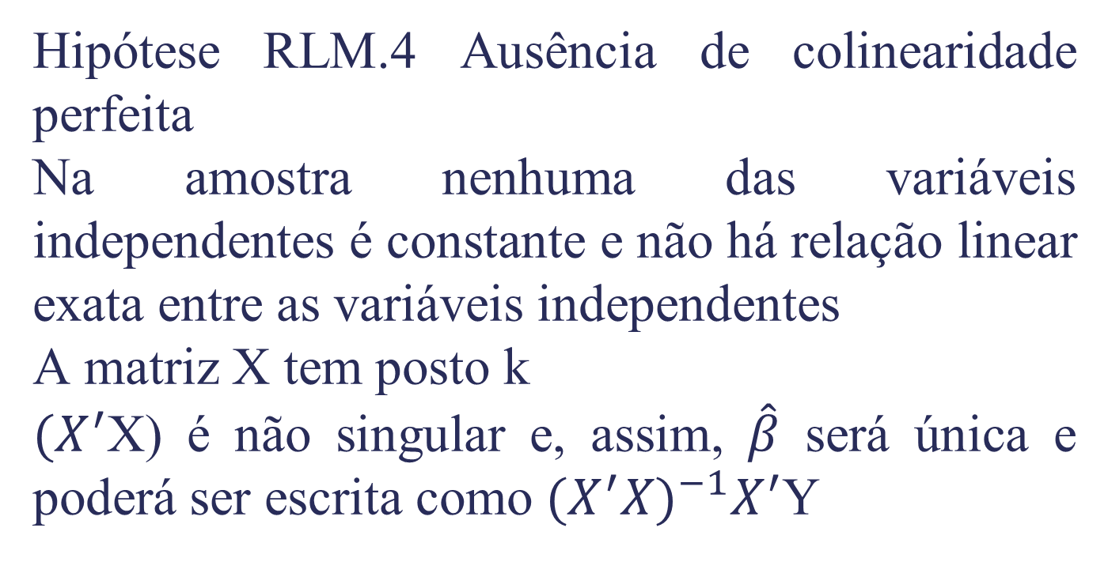
Hipótese RLM.4 Ausência de colinearidade perfeita
Na amostra nenhuma das variáveis independentes é constante e não há relação linear exata entre as variáveis independentes
A matriz X tem posto k
$(X^{′}$X) é não singular e, assim, $\hat{β}$ será única e poderá ser escrita como ${(X^{′}X)}^{−1}X^{′}$Y

Slide 7
Hipótese RLM.4 é muito mais complicada do que sua contrapartida para a regressão simples
Se uma variável explicativa é uma combinação linear exata de outras variáveis independentes dizemos que o modelo sofre de colinearidade perfeita (multicolinearidade) e ele não pode ser estimado por MQO
Hipótese RLM.4 permite que as variáveis sejam correlacionadas. Ela não permite que elas sejam perfeitamente correlacionadas

Slide 8
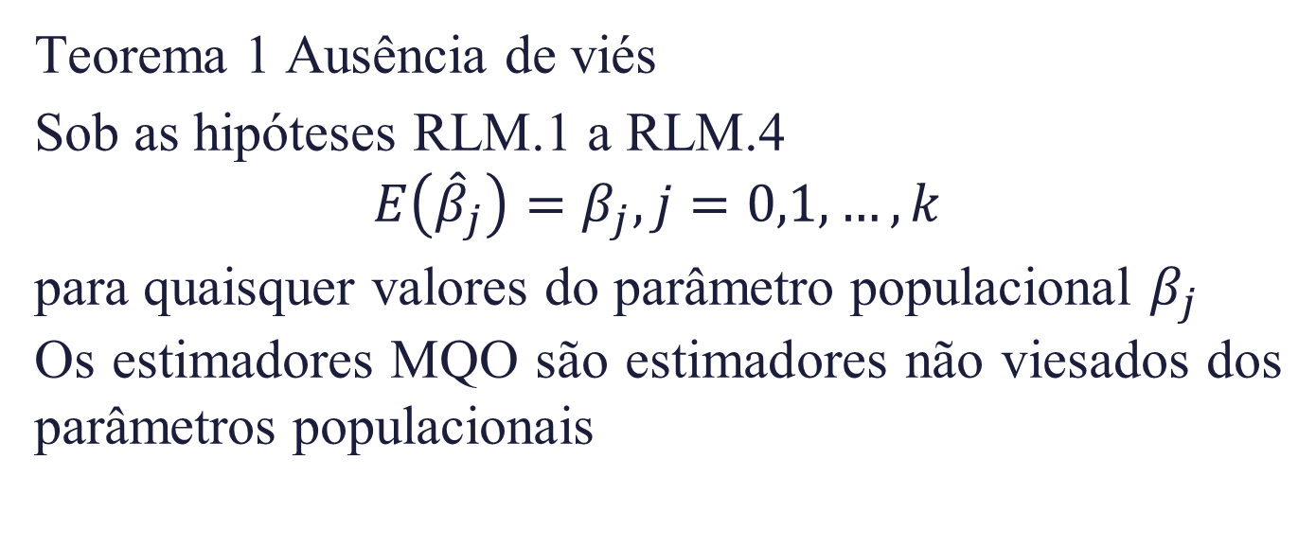
Teorema 1 Ausência de viés
Sob as hipóteses RLM.1 a RLM.4
$$E\left({\hat{β}}_{j}\right)=β_{j}, j=0,1,…,k$$
para quaisquer valores do parâmetro populacional $β_{j}$
Os estimadores MQO são estimadores não viesados dos parâmetros populacionais

Slide 9
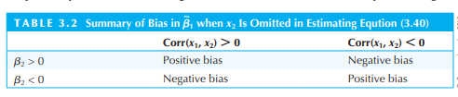
O que acontece se a hipótese RLM.3 é violada?
Omissão de variáveis (no quadro)

Slide 10
Saindo do exemplo da regressão de salário
Supor que queremos estudar o efeito que a metragem tem sobre o preço das casas usando um modelo de regressão linear simples:
House price = B₀ + B₁(square footage)
Supor que o modelo estimado seja:
Preço da casa = 40,203.91 + 118.31(metragem)
Interpretação: o aumento em uma unidade na metragem da casa está associado, em média, a um aumento no preço da casa de $118,31

Slide 11
Estamos deixando de fora da regressão várias variáveis, sendo uma delas a idade do imóvel (idade). Ela é negativamente correlacionada com a metragem e negativamente correlacionada com o preço
A idade deveria estar no modelo, mas como não está o coeficiente estimado de metragem provavelmente é viesado
Viés positivo

Slide 12
Supor que o modelo estimado é:
Preço da casa = 123,426.20 + 81.06(metragem) – 1,291.04(idade)
O aumento em 1 unidade na metragem da casa está associado com um aumento no preço da casa de $81,06, mantida a idade constante
O coeficiente de metragem diminuiu significativamente, o que significa que ele estava positivamente viesado no modelo inicial

Slide 13
Variáveis não observadas
O viés de variável omitida ocorre frequentemente no mundo real porque geralmente algumas variáveis que deveriam ser incluídas num modelo de regressão não são porque não existem informações disponíveis para elas
Se possível deveríamos tentar incluir todas as variáveis explicativas relevantes num modelo de regressão para que pudéssemos entender a relação verdadeira entre as variáveis explicativas e a variável dependente (variável de resultado)

Slide 14
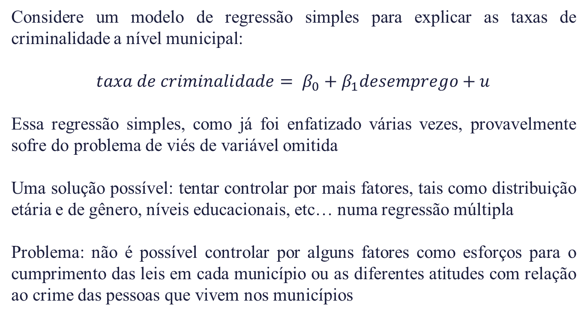
Considere um modelo de regressão simples para explicar as taxas de criminalidade a nível municipal:
$$taxa de criminalidade= β_{0}+β_{1}desemprego+u$$
Essa regressão simples, como já foi enfatizado várias vezes, provavelmente sofre do problema de viés de variável omitida
Uma solução possível: tentar controlar por mais fatores, tais como distribuição etária e de gênero, níveis educacionais, etc… numa regressão múltipla
Problema: não é possível controlar por alguns fatores como esforços para o cumprimento das leis em cada município ou as diferentes atitudes com relação ao crime das pessoas que vivem nos municípios

Slide 15
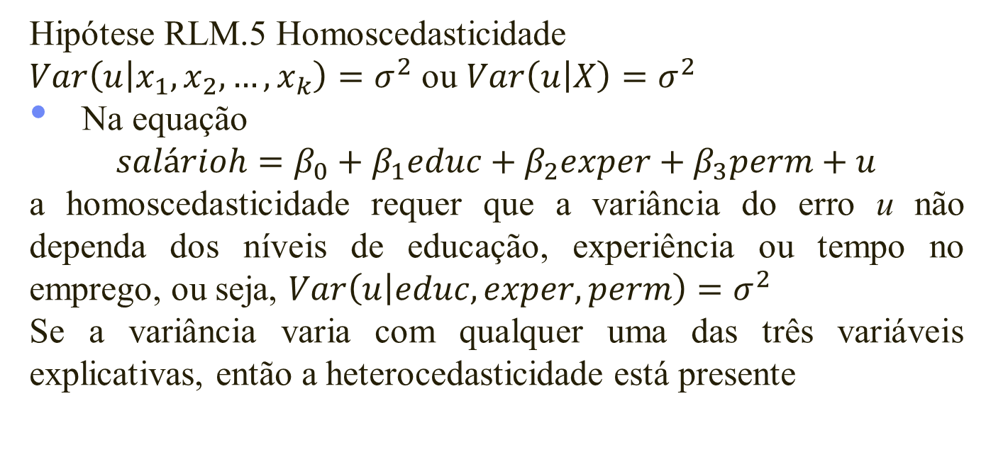
Variâncias dos estimadores de MQO
Hipótese RLM.5 Homoscedasticidade
$Var\left(u | x_{1},x_{2},…,x_{k}\right)=σ^{2}$ ou $Var\left(u | X\right)=σ^{2}$
Na equação
$$salárioh=β_{0}+β_{1}educ+β_{2}exper+β_{3}perm+u$$
a homoscedasticidade requer que a variância do erro u não dependa dos níveis de educação, experiência ou tempo no emprego, ou seja, $Var\left(u | educ, exper, perm\right)=σ^{2}$
Se a variância varia com qualquer uma das três variáveis explicativas, então a heterocedasticidade está presente

Slide 16
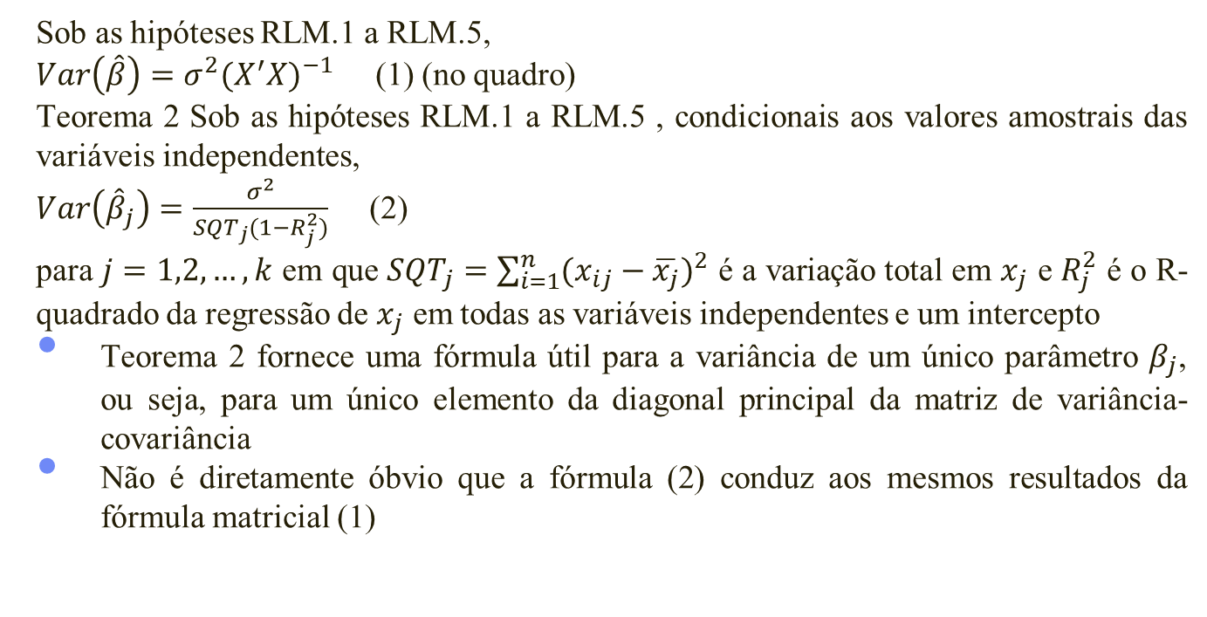
Sob as hipóteses RLM.1 a RLM.5,
$Var\left(\hat{β}\right)=σ^{2}{(X^{′}X)}^{−1}$ (1) (no quadro)
Teorema 2 Sob as hipóteses RLM.1 a RLM.5 , condicionais aos valores amostrais das variáveis independentes,
$Var\left({\hat{β}}_{j}\right)=\frac{σ^{2}}{{SQT}_{j}(1−R_{j}^{2})}$ (2)
para $j=1,2,…,k$ em que ${SQT}_{j}=\sum_{i=1}^{n}{{(x_{ij}−\overline{x_{j}})}^{2}}$ é a variação total em $x_{j}$ e $R_{j}^{2}$ é o R-quadrado da regressão de $x_{j}$ em todas as variáveis independentes e um intercepto
Teorema 2 fornece uma fórmula útil para a variância de um único parâmetro $β_{j}$, ou seja, para um único elemento da diagonal principal da matriz de variância-covariância
Não é diretamente óbvio que a fórmula (2) conduz aos mesmos resultados da fórmula matricial (1)

Slide 17
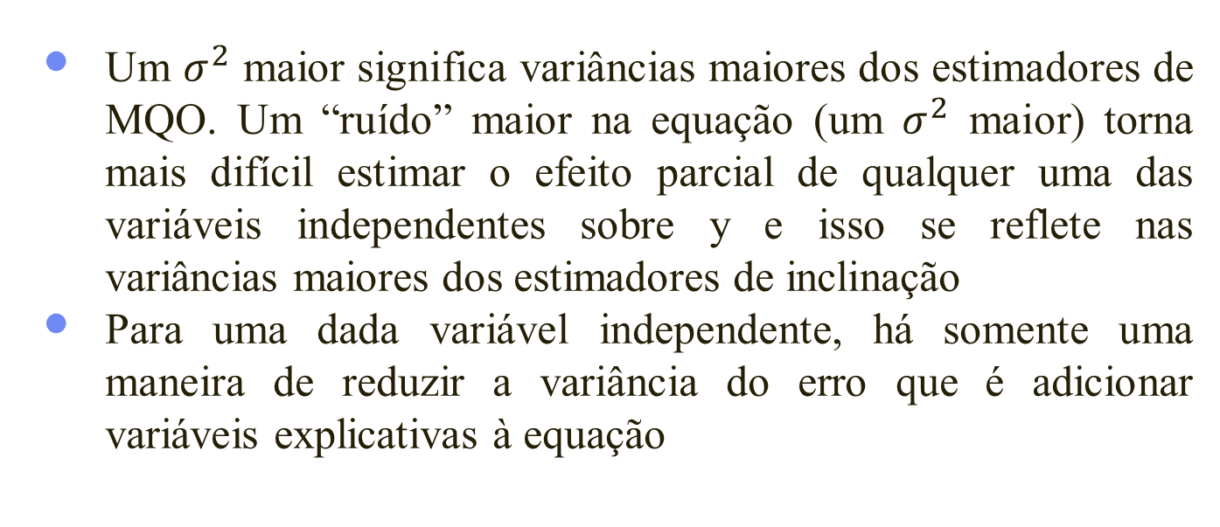
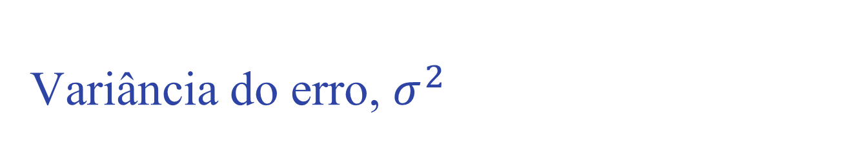
Variância do erro, $σ^{2}$
Um $σ^{2}$ maior significa variâncias maiores dos estimadores de MQO. Um “ruído” maior na equação (um $σ^{2}$ maior) torna mais difícil estimar o efeito parcial de qualquer uma das variáveis independentes sobre y e isso se reflete nas variâncias maiores dos estimadores de inclinação
Para uma dada variável independente, há somente uma maneira de reduzir a variância do erro que é adicionar variáveis explicativas à equação

Slide 18
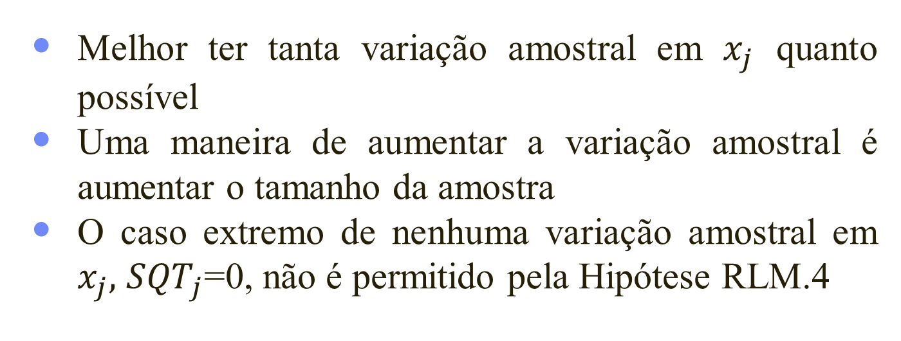
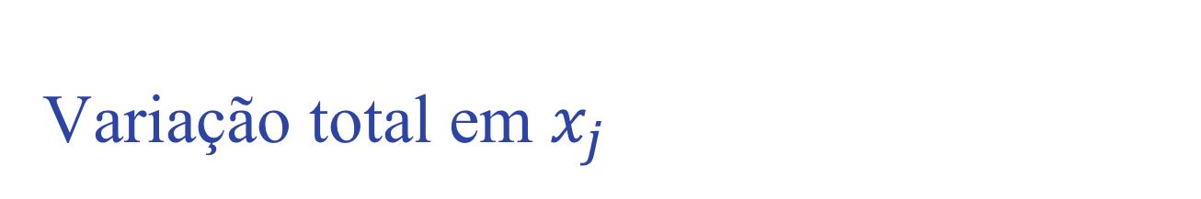
Variação total em $x_{j}$
Melhor ter tanta variação amostral em $x_{j}$ quanto possível
Uma maneira de aumentar a variação amostral é aumentar o tamanho da amostra
O caso extremo de nenhuma variação amostral em $x_{j},$ ${SQT}_{j}$=0, não é permitido pela Hipótese RLM.4

Slide 19
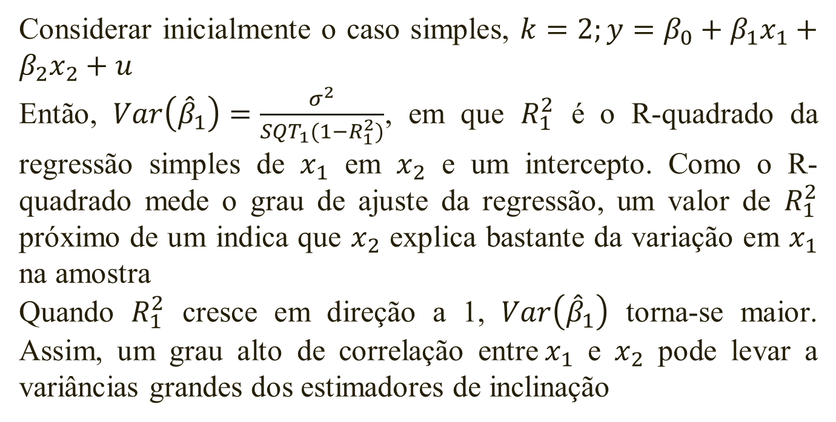
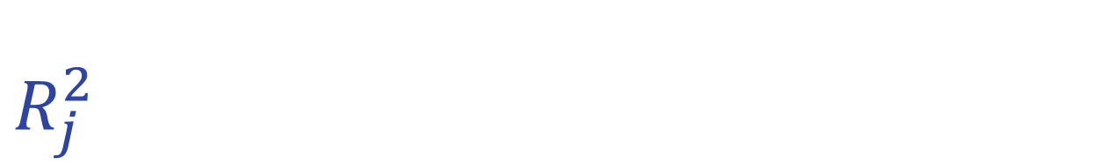
$R_{j}^{2}$
Considerar inicialmente o caso simples, $k=2;y=β_{0}+β_{1}x_{1}+β_{2}x_{2}+u$
Então, $Var\left({\hat{β}}_{1}\right)=\frac{σ^{2}}{{SQT}_{1}(1−R_{1}^{2})}$, em que $R_{1}^{2}$ é o R-quadrado da regressão simples de $x_{1}$ em $x_{2}$ e um intercepto. Como o R-quadrado mede o grau de ajuste da regressão, um valor de $R_{1}^{2}$ próximo de um indica que $x_{2}$ explica bastante da variação em $x_{1}$ na amostra
Quando $R_{1}^{2}$ cresce em direção a 1, $Var\left({\hat{β}}_{1}\right)$ torna-se maior. Assim, um grau alto de correlação entre${ x}_{1}$ e $x_{2}$ pode levar a variâncias grandes dos estimadores de inclinação

Slide 20
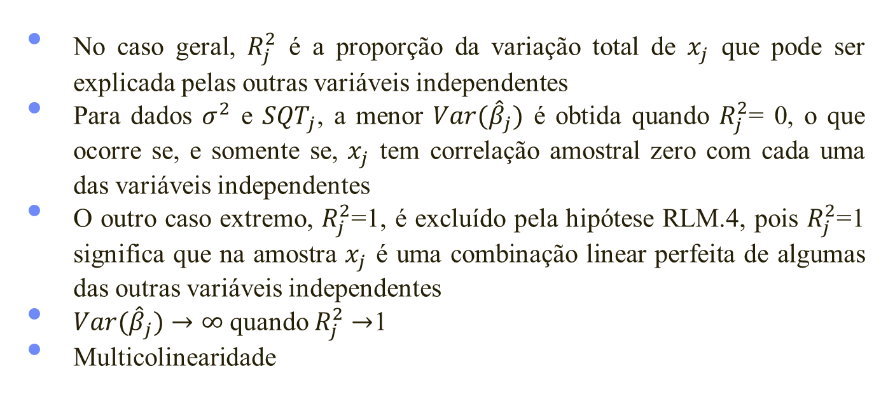
No caso geral, $R_{j}^{2}$ é a proporção da variação total de $x_{j}$ que pode ser explicada pelas outras variáveis independentes
Para dados $σ^{2}$ e ${SQT}_{j}$, a menor $Var({\hat{β}}_{j})$ é obtida quando $R_{j}^{2}$= 0, o que ocorre se, e somente se, $x_{j}$ tem correlação amostral zero com cada uma das variáveis independentes
O outro caso extremo, $R_{j}^{2}$=1, é excluído pela hipótese RLM.4, pois $R_{j}^{2}$=1 significa que na amostra $x_{j}$ é uma combinação linear perfeita de algumas das outras variáveis independentes
$Var({\hat{β}}_{j})→∞$ quando $R_{j}^{2}→$1
Multicolinearidade

Slide 21
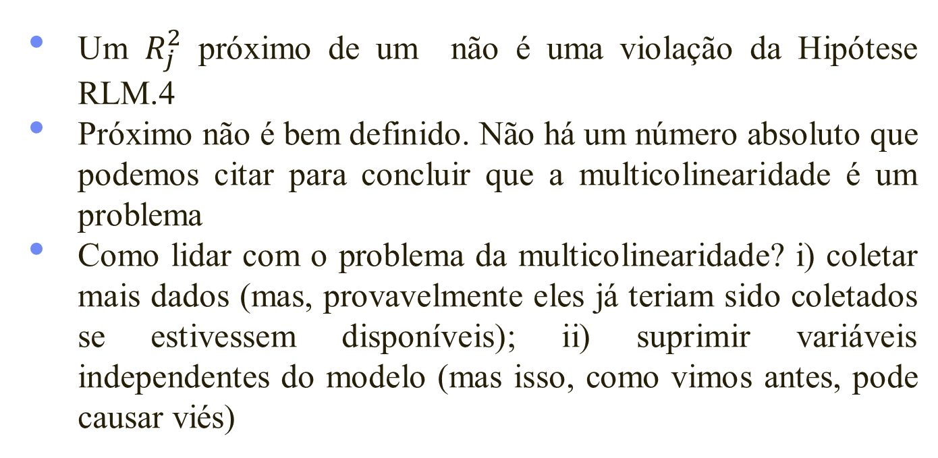
Um $R_{j}^{2}$ próximo de um não é uma violação da Hipótese RLM.4
Próximo não é bem definido. Não há um número absoluto que podemos citar para concluir que a multicolinearidade é um problema
Como lidar com o problema da multicolinearidade? i) coletar mais dados (mas, provavelmente eles já teriam sido coletados se estivessem disponíveis); ii) suprimir variáveis independentes do modelo (mas isso, como vimos antes, pode causar viés)

Slide 22
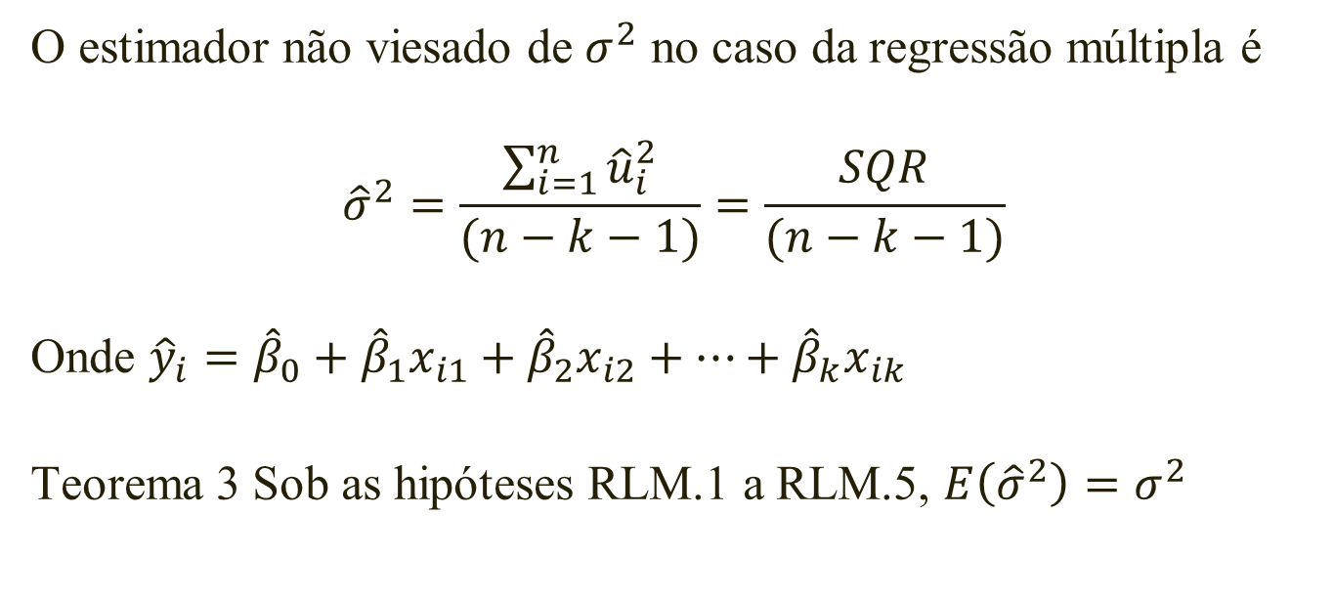
O estimador não viesado de $σ^{2}$ no caso da regressão múltipla é
$${\hat{σ}}^{2}=\frac{\sum_{i=1}^{n}{{\hat{u}}_{i}^{2}}}{(n−k−1)}=\frac{SQR}{(n−k−1)}$$
Onde ${\hat{y}}_{i}={\hat{β}}_{0}+{\hat{β}}_{1}x_{i1}+{\hat{β}}_{2}x_{i2}+…+{\hat{β}}_{k}x_{ik}$
Teorema 3 Sob as hipóteses RLM.1 a RLM.5, $E\left({\hat{σ}}^{2}\right)=σ^{2}$

Slide 23
Variâncias em modelos mal especificados
Anteriormente derivamos o viés produzido pela omissão de variável relevante
Agora vamos verificar o que acontece com a variância

Slide 24
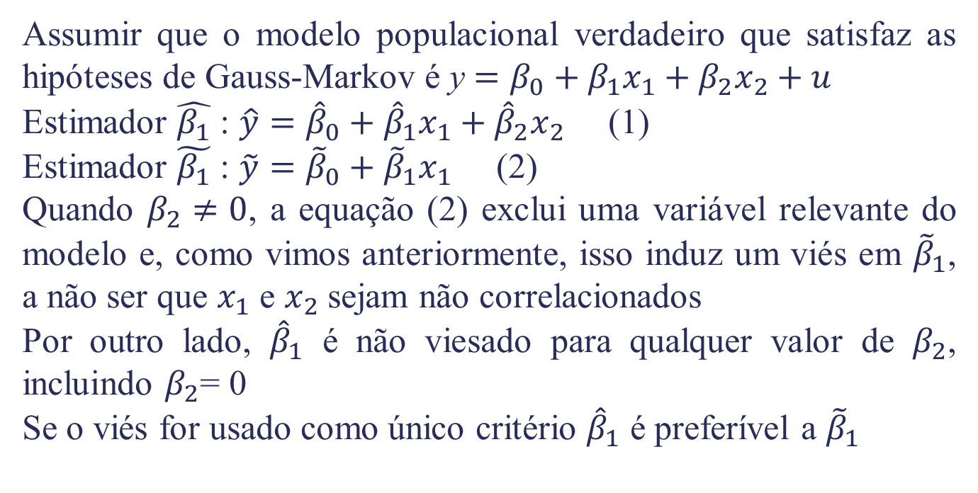
Assumir que o modelo populacional verdadeiro que satisfaz as hipóteses de Gauss-Markov é y $=β_{0}+β_{1}x_{1}+β_{2}x_{2}+u$
Estimador $\hat{β_{1}}$ : $\hat{y}={\hat{β}}_{0}+{\hat{β}}_{1}x_{1}+{\hat{β}}_{2}x_{2}$ (1)
Estimador $\tilde{β_{1}}$ : $\tilde{y}={\tilde{β}}_{0}+{\tilde{β}}_{1}x_{1}$ (2)
Quando $β_{2}≠0$, a equação (2) exclui uma variável relevante do modelo e, como vimos anteriormente, isso induz um viés em ${\tilde{β}}_{1}$, a não ser que $x_{1}$ e $x_{2}$ sejam não correlacionados
Por outro lado, ${\hat{β}}_{1}$ é não viesado para qualquer valor de $β_{2}$, incluindo $β_{2}$= 0
Se o viés for usado como único critério ${\hat{β}}_{1}$ é preferível a ${\tilde{β}}_{1}$

Slide 25
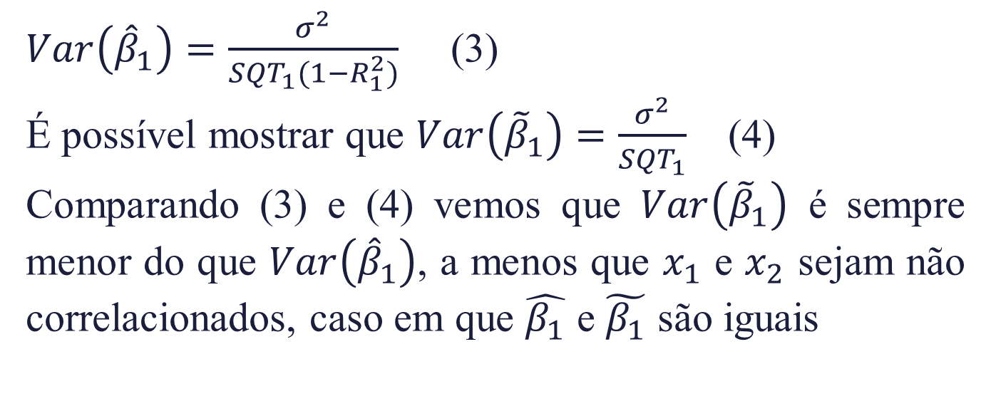
E a variância?
$Var\left({\hat{β}}_{1}\right)=\frac{σ^{2}}{{SQT}_{1}(1−R_{1}^{2})}$ (3)
É possível mostrar que $Var\left({\tilde{β}}_{1}\right)=\frac{σ^{2}}{{SQT}_{1}}$ (4)
Comparando (3) e (4) vemos que $Var\left({\tilde{β}}_{1}\right)$ é sempre menor do que $Var\left({\hat{β}}_{1}\right)$, a menos que $x_{1}$ e $x_{2}$ sejam não correlacionados, caso em que $\hat{β_{1}}$ e $\tilde{β_{1}}$ são iguais

Slide 26
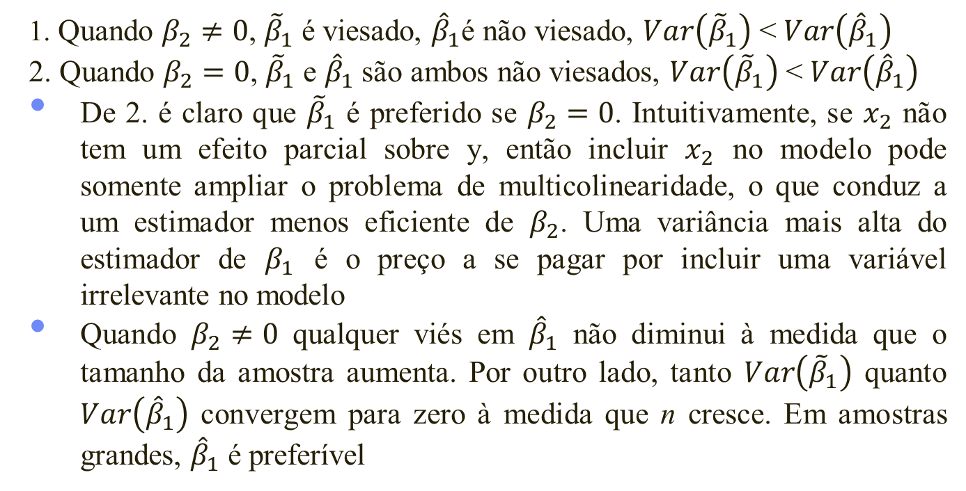
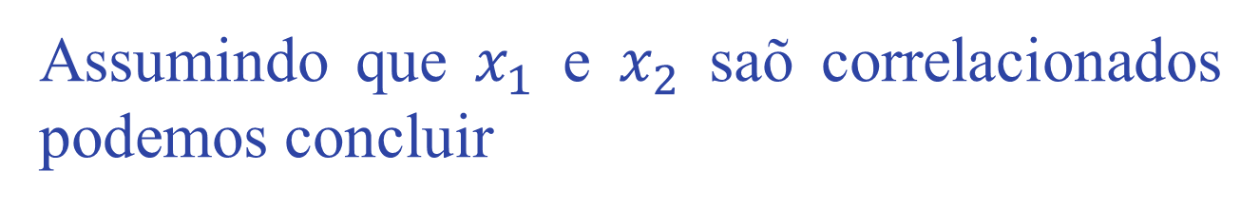
Assumindo que $x_{1}$ e $x_{2}$ saõ correlacionados podemos concluir
1. Quando $β_{2}≠0$, ${\tilde{β}}_{1}$ é viesado, ${\hat{β}}_{1}$é não viesado, $Var\left({\tilde{β}}_{1}\right)$ < $Var\left({\hat{β}}_{1}\right)$
2. Quando $β_{2}=0$, ${\tilde{β}}_{1}$ e ${\hat{β}}_{1}$ são ambos não viesados, $Var\left({\tilde{β}}_{1}\right)$ < $Var\left({\hat{β}}_{1}\right)$
De 2. é claro que ${\tilde{β}}_{1}$ é preferido se $β_{2}=0$. Intuitivamente, se $x_{2}$ não tem um efeito parcial sobre y, então incluir $x_{2}$ no modelo pode somente ampliar o problema de multicolinearidade, o que conduz a um estimador menos eficiente de $β_{2}$. Uma variância mais alta do estimador de $β_{1}$ é o preço a se pagar por incluir uma variável irrelevante no modelo
Quando $β_{2}≠0$ qualquer viés em ${\hat{β}}_{1}$ não diminui à medida que o tamanho da amostra aumenta. Por outro lado, tanto $Var\left({\tilde{β}}_{1}\right)$ quanto $Var\left({\hat{β}}_{1}\right)$ convergem para zero à medida que n cresce. Em amostras grandes, ${\hat{β}}_{1}$ é preferível

Slide 27
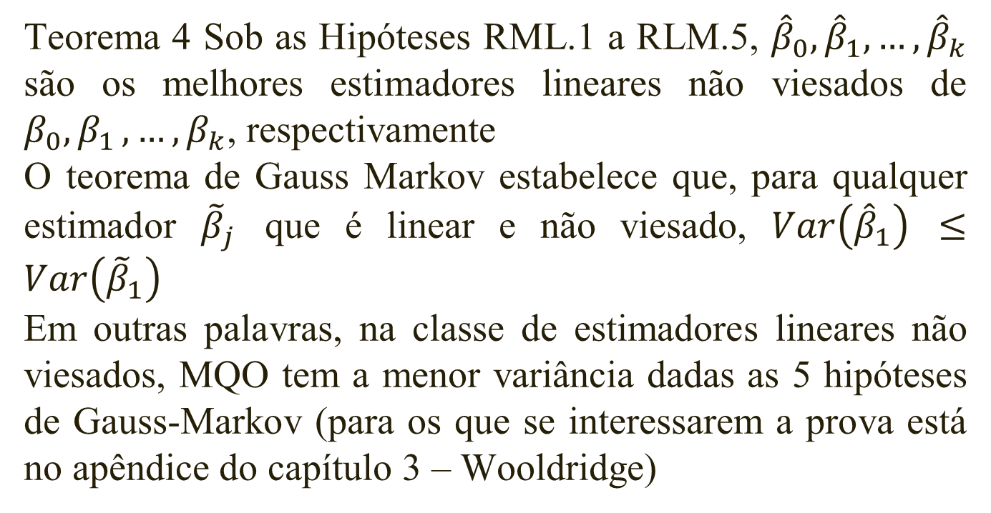
Teorema de Gauss-Markov
Teorema 4 Sob as Hipóteses RML.1 a RLM.5, ${\hat{β}}_{0},{\hat{β}}_{1},…,{\hat{β}}_{k}$ são os melhores estimadores lineares não viesados de $β_{0}{,β}_{1},…,β_{k}$, respectivamente
O teorema de Gauss Markov estabelece que, para qualquer estimador ${\tilde{β}}_{j}$ que é linear e não viesado, $Var\left({\hat{β}}_{1}\right)$ $≤$ $Var\left({\tilde{β}}_{1}\right)$
Em outras palavras, na classe de estimadores lineares não viesados, MQO tem a menor variância dadas as 5 hipóteses de Gauss-Markov (para os que se interessarem a prova está no apêndice do capítulo 3 – Wooldridge)

Slide 28
Se a Hipótese de média condicional zero falhar (Hipótese RLM.3) o estimador MQO é viesado e, portanto, o Teorema 3 não vale
Heterocedasticidade (falha da Hipótese RLM.5) não faz com que o estimador MQO seja viesado. Contudo, MQO não tem mais a menor variância entre os estimadores lineares não viesados

